Slide 1
Kvalitet i folkeoplysningen
Dit navn
Dato

Slide 2
Dagens program
Tidsrammen er XX
Valg af kvalitetsparameter og -aspekt
Selvevaluering
A) Beskriv praksis B) Vurder praksis C) Udvikle praksis
Handlingsplan
Tak for i dag
Notes:
I dag skal vi arbejde med selvevaluering, som metode til kvalitetsudvikling.
Vis gerne videoen ‘Hvorfor arbejde med selvevaluering’. Du finder den på dfs.dk/kvalitet.
Selvevaluering er en metode, der kan hjælpe os til at få en fælles forståelse af det vi laver og samtidig få øje på styrker og svaghed i det vi gør. Vi kan blive opmærksomme på hvad vi kan gøre bedre inden for et bestemt område, dvs. et af de seks kvalitetsparametre. Det er en fælles proces, hvor alles bidrag er væsentlige.
Fælles refleksioner, indsigt i vores praksis ift. det valgte parameter og 1 eller flere nye udviklingsmål, som skal hjælpe os i mål med at gøre det, vi allerede gør, endnu bedre. Vi skal udarbejde en konkret handlingsplan for udviklingsmålet.

Slide 3
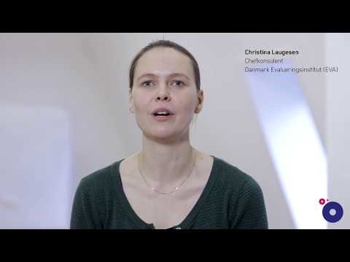
Hvorfor arbejde med selvevaluering?
Se filmen - klik her

Slide 4
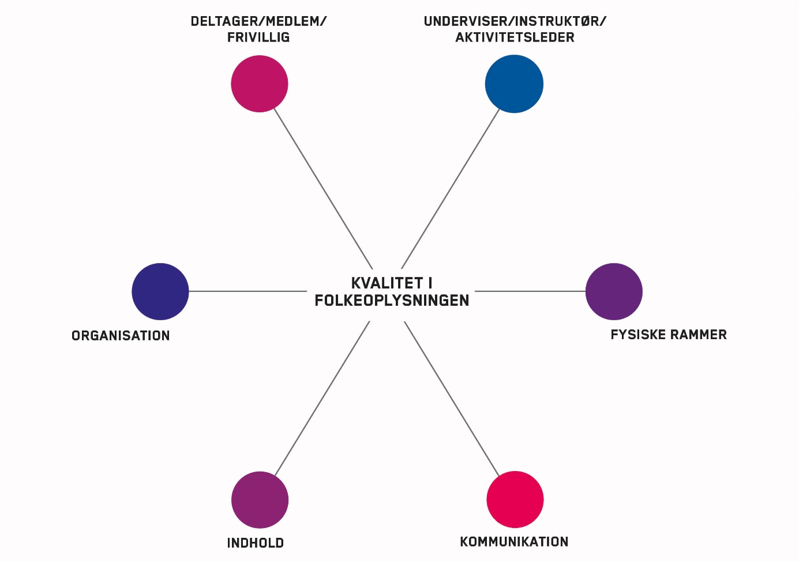
6 kvalitetsparametre
I dag zoomer vi ind på dette kvalitetsparameter XXXX
Notes:
Begrund valg af parameter, hvis dette er gjort på forhånd. Foretag valget i fællesskab, hvis denne løsning er valgt.
Vis det parameter, som I har valgt. Slet eller hop forbi de næste powerpoints, som du ikke skal bruge.

Slide 5
Indhold
Indholdet er ´det fælles tredje´, som vi samles om. Det betyder, at aktiviteten hverken handler om dig eller mig, men om den fælles interesse. Aktiviteten udøves i et forpligtende fællesskab, hvor deltagerne agerer med hinanden, og aktivitetslederen/instruktøren/underviseren og deltagerne tager aktivt del i at påvirke indholdet. Gennem indholdet og måden, der arbejdes med det på, skabes faglig, social og personlig udvikling hos deltagerne. Formidlingen af aktivitetens faglige indhold tager udgangspunkt i deltagernes kompetencer og erfaringer og søger at skabe refleksion og dialog på tværs. Dermed understreges det forandrende og dannende perspektiv, som kendetegner folkeoplysningens ikke-formelle læring.
Kvalitetsaspekter
Det gode indhold
… tager udgangspunkt i den enkelte (forudsætninger og perspektiver).
… udvikler den enkelte fagligt, socialt og personligt i mødet med andre.
… sætter andre kompetencer i spil end de rent fag-faglige.
… har et dannende perspektiv og skaber rum for refleksion.
… er tilrettelagt på en måde, der understøtter fællesskabet
… har en karakter, der interesserer og motiverer deltageren.

Slide 6
Deltager/medlem/frivillig
Deltagere/medlemmer/frivillige skal forstås som dem, der er involveret i organisationen og dens aktivitet på forskellig vis: F.eks. kursister, mødedeltagere, foreningsaktive m.v.
Folkeoplysning skabes af folks interesse i at engagere og dygtiggøre sig. Den skabes indefra af deltagere, medlemmer og frivillige. Alle folkeoplysende aktiviteter tager afsæt i mødet mellem mennesker, herunder den enkeltes interesser, mål, ressourcer og behov. Vi arbejder med mennesker i forpligtende fællesskaber, hvor deltagere/medlemmer/frivillige bidrager til løsning af opgaver, tager ansvar og udvikler sig personligt, fagligt og socialt. Mangfoldighed ses som en styrke. Derfor er det væsentligt at nå ud til en bred målgruppe, hvad angår køn, alder og kulturel baggrund. Ikke nødvendigvis i den enkelte aktivitet, men i paletten af tilbud. Deltagerne sætter deres ressourcer og kompetencer i spil således, at indholdet og fællesskabet styrkes.
Kvalitetsaspekter
De gode deltagere/frivillige/medlemmer … sætter deres ressourcer, kompetencer og mulighed for udvikling i spil.
… involverer sig aktivt og søger indflydelse på aktiviteten.
… tager medansvar for fællesskabet.
… respekterer forskelligheden de møder.

Slide 7
Organisation
Organisationen er demokratisk opbygget og der arbejdes bevidst med aktiv involvering af deltagere/medlemmer/frivillige og et tydeligt værdigrundlag, der afspejler organisationens samfundsrelevans. Dette viser sig også i organisationens formelle struktur og i ledelseskulturen. Organisationen afspejler de folkeoplysende værdier både i sit interne arbejde såvel som i relationen til målgruppen og det omgivende samfund. Det kommer til udtryk gennem et mangfoldigt fællesskab, hvor organisationen løbende udvikler sin egen struktur og aktiviteter. Organisationen er desuden åben for påvirkninger udefra og tager aktivt del i selv at påvirke det samfund, den er en del af, det være sig lokalt, nationalt og/eller globalt. Organisationen er en del af civilsamfundet og indgår i relevante samarbejder med andre organisationer, offentlige som private, og andre organisationer i civilsamfundet.
Kvalitetsaspekter
Den gode organisation
… er demokratisk opbygget og inddragende.
... er en attraktiv samarbejdspartner.
… tager aktivt del i samfundet og kan forklare foreningens værdier og samfundsrelevans.
… sikrer aktiv involvering af deltagere/medlemmer /frivillige.
… har en bevidst rekrutteringsstrategi, der tilskynder diversitet i
alder/etnicitet/køn og faglighed m.m..

Slide 8
De fysiske rammer
De fysiske rammer er de lokaler og omgivelser, hvor aktiviteten finder sted, og de redskaber (herunder også digitale værktøjer), materialer og den eventuelle forplejning, der skal bruges i forbindelse med aktiviteten. Underviseren/instruktøren/aktivitetslederen har ansvar for at skabe de bedst mulige fysiske rammer for aktiviteten sammen med deltagere/medlemmer/frivillige. Rammerne giver alle involverede lyst til at deltage aktivt og indgå i fællesskabet, f.eks. ved at lade deltagere/medlemmer/frivillige være med til at indrette lokalerne, hvor det er muligt. Rammerne er inkluderende og indbyder til aktivitet og læring. Der er tilstrækkeligt med plads og nok af de nødvendige redskaber og materialer til alle.
Kvalitetsaspekter
De gode fysiske rammer
… understøtter etablering af fællesskab og relationer mellem deltagere/medlemmer/frivillige.
… sikrer tilgængelighed og fysisk plads til alle.
… understøtter aktivitetens formål.
… er imødekommende og behagelige at være i mht. indeklima, lys, luft, varme, osv.

Slide 9
Kommunikation
Kommunikation i en folkeoplysende kontekst danner grobund for debat og eftertanke. Ord, lyd, billeder og handling rækker ud og lægger op til en åben og nysgerrig dialog såvel i egen organisation som med det omgivende samfund. Kommunikationen understøtter organisationens formål. God kommunikation opbygger relationer og respekterer friheden til at ytre uenighed. Kommunikationen er tilpasset målgruppen i både indhold og form og giver relevant og rettidig information. Kommunikation i folkeoplysningen modvirker fordomme og understøtter mangfoldige fællesskaber.
Kvalitetsaspekter
Den gode kommunikation
… er præcis, tydelig og enkel.
… anvender forskellige former for kommunikationskanaler og sprogbrug i forhold til målgrupper.
… afspejler, at organisationen indgår i en åben og respektfuld dialog med sin omverden.
… giver rum for at ytre sig og udtrykke uenighed.
… modvirker mytedannelser og fordomme og understøtter folkeoplysningens oplysningsforpligtelse.

Slide 10
Underviser/instruktør/aktivitetsleder
Underviseren/instruktøren/aktivitetslederen er repræsentant for sin organisation og arbejder ud fra et folkeoplysende værdigrundlag, som kommer i spil i den aktivitet/undervisning, han/hun står i spidsen for. Underviseren/instruktøren/aktivitetslederen har en udstrakt frihed til at vælge indhold og metode og har mod til at udfordre både sig selv og deltagerne ved valg af aktuelle og nytænkende metoder. Underviseren/instruktøren/aktivitetslederen skaber motivation til læring via deltagerinvolvering, styrkelse af fællesskabet og interessen om det faglige indhold. Der tages afsæt i den enkelte deltagers erfaringer, ressourcer og behov i et trygt læringsmiljø, hvor der er rum til at udfolde sig og afprøve nye muligheder. Underviseren/instruktøren/aktivitetslederen er ansvarlig for at skabe mulighed for faglig, social og personlig udvikling.
Kvalitetsaspekter
Den gode underviser/instruktør/aktivitetsleder
… er bekendt med sin egen organisations og /eller folkeoplysningens værdigrundlag og inddrager dette i sin undervisning/aktivitet.
… skaber rum for et mangfoldigt fællesskab, der er præget af værdier som respekt, ligeværd og tillid.
… er velforberedt, initiativrig og viser mod til at gå nye veje.
… har en opdateret faglig viden om sit fag, som han/hun inddrager.
… er god til at planlægge, gennemføre og strukturere sin undervisning/aktivitet.
… sætter deltagernes kompetencer og erfaringer i spil.

Slide 11
Selvevaluering
Vi skal arbejde med de her 3 faser
A) Beskriv praksis B) Vurder praksis C) Udvikle praksis
Brug arbejdsskemaet
for selvevaluering
https://www.eva.dk/grundskole/gode-skolelederliv-introduktion
Notes:
Vis gerne videoklippet ‘Sådan arbejder I med selvevaluering’. Du finder den på dfs.dk/kvalitet.
Del gerne arbejdsskemaet for selvevaluering ud, når I går i gang

Slide 12
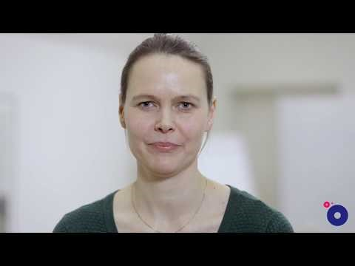
Hvordan arbejde med selvevaluering?
Se filmen – klik her:

Slide 13
A: Beskriv praksis
Fælles snak om
Hvad vi gør
Hvordan vi gør det
Hvem der gør det

Slide 14
B: Vurdér og analysér praksis
Fælles snak om styrker
Hvad gør vi godt i forhold til at få det valgte aspekt i spil?
Fælles snak om udviklingsmuligheder
Hvad kan vi gøre anderledes for at få det valgte aspekt i
spil på en bedre måde?

Slide 15
C: Udvikl praksis
For at realisere det kvalitetsaspekt vi har valgt, har vi et mål om at ….
Brug arbejdsskemaet for handlingsplanen

Slide 16
Handlingsplan
For at kunne sætte det nye udviklingsmål i gang, skal vi være helt konkrete:
Hvad skal gøres?
Hvordan skal det gøres?
Hvornår skal det gøres?
Hvem involverer det?
Hvem er ansvarlig for at sætte det i gang og følge op?
Notes:
Arbejdsskemaet finder du her: dfs.dk/kvalitet

Slide 17
Tak for i dag

